Slide 1

ANÁLISIS CONDUCTUAL APLICADO
Historia, Filosofía, Principios y Métodos Básicos
Wayne W Fisher, Rebecca A Groff & Henry S Roane (2011)
Ps Jaime E Vargas M
A515TE

Slide 2
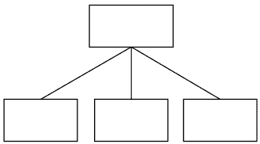
El Análisis Conductual es una diciplina que tiene 3 ramas principales (Morris, Todd, Midgley, Schneider & Johnson, 1990): 1) El conductismo, que se enfoca en la visión del mundo o la filosofía del análisis de la conducta; 2) el análisis experimental de la conducta, que se enfoca en la identificación y el análisis de los principios básicos y los procesos que explican el comportamiento; y 3) el análisis conductual aplicado (ACA), que se enfoca en la solución de problemas de importancia social empleando los principios y procedimientos del análisis de la conducta. Aunque este tercer brazo del análisis conductual es el tema principal de este texto, un conocimiento básico de los otros dos ramales es necesario para apreciar completamente el desarrollo y dimensiones del ACA.
Análisis
Conductual
Análisis
Experimental de la Conducta
Análisis Conductual Aplicados
Conductismo

Slide 3
El análisis conductual empezó como una escuela o sub campo dentro de la diciplina de la psicología. Algunos aún ven al análisis conductual como una sub especialidad dentro de la psicología, mientras que otros consideran que los principios básicos del análisis conductual y la psicología tradicional son tan opuestos que no pueden coexistir dentro de una misma diciplina (ejem.: Fraley & Vargus, 1986).
Los principios básicos que distinguen al análisis conductual de otras áreas de la psicología incluyen su énfasis sobre:
la conducta como el dato básico del campo, en lugar de la psique, el yo u otro fenómeno o estructura metafísica interna
el continuo entre la conducta pública observable y los eventos privados (ejem.: pensamientos, emociones)
(3) la predicción y el control de la conducta de individuos (en lugar de grupos)
(4) explicaciones ambientales del comportamiento; y
(5) el estudio de la conducta como una ciencia natural.
Vamos a discutir cada uno de estos principios antes de girar nuestra atención a las dimensiones que específicamente definen al ACA.

Slide 4
La conducta como objeto de estudio
El análisis de la conducta cree que el objeto de estudio apropiado para nuestro campo es la conducta. definimos conducta de manera amplia para incluir cualquier cosa que el individuo haga cuando interactúa con el ambiente físico (Catania, 2007; Skinner, 1938), incluyendo llorar, hablar, escuchar, correr, brincar, cambiar la atención e incluso pensar. Esta filosofía conductual se contrasta con las creencias de los mentalistas o psicólogos cognitivos, quienes ven al pensamiento, las emociones y otros eventos internos como actividades que ocurren entre entidades metafísicas tales como el yo, la psique o la mente y consideran que estas entidades influyen o controlan comportamientos abiertos.

Slide 5
Los mentalistas observan la conducta con el propósito de derivar inferencias sobre estas estructuras hipotéticas, que ellos ven como el objeto de estudio apropiado para el campo de la psicología. Ellos creen que el entender estas estructuras internas ayuda a explicar la conducta observable. Los conductistas consideran que la conducta por sí misma es el objeto de estudio apropiado para nuestro campo y que debe estudiarse directamente, sin referencia a causas internas. Ellos ven al cerebro como algo real, pero a la mente la ven como una invención.
Las primeras definiciones de conducta se enfocaron sobre sus características físicas y topográficas, afirmando cosas como que “los procesos de pensamiento son realmente hábitos motores de la laringe, mejorías, atajos, cambios, etc.” (Watson, 1913, p. 177). Skinner (1938) proporciona una definición mucho mas amplia e introduce el concepto de la contingencia de tres términos (antecedente-conducta-consecuencia) que define a la “conducta operante”. Esto es, la conducta operante no se define por sus características topográficas, sino por sus propiedades funcionales, como sabemos, los antecedentes y consecuencias ambientales que están funcionalmente relacionadas con la topografía de respuesta específica.

Slide 6
Hallazgos empíricos más recientes han llevado a refinamientos adicionales respecto a lo que constituye la conducta. Por ejemplo, la investigación ha mostrado que la conducta operante es sensible tanto a patrones moleculares como molares de reforzamiento (Herrnstein, 1969). Basado en parte en este hallazgo empírico, el conductismo teleológico intenta explicar la conducta compleja (ejem.: construir una casa, caer enamorado) mediante la identificación de patrones organizados de relaciones ambiente-conducta que abarcan tanto causas (o consecuencias) próximas como últimas. Rachlin (1995) explica que martillar un clavo es función no solo de su consecuencia inmediata de unir dos tablas, sino que también de la tarea mayor de construir un piso, que a su vez es función de la tarea de construir una casa y todas estas respuestas vinculadas son función de la consecuencia ultima de alojar y proteger a nuestra familia.

Slide 7
Nuestra concepción de lo que constituye la conducta también se ha expandido como resultado de la investigación sobre equivalencia de estímulos y la teoría de los marcos relacionales (Hayes, Barnes-Holmes, & Roche, 2001; Sidman, 2000). La investigación en esta área ha mostrado consistentemente que cuando ciertas relaciones entre estímulos son entrenadas con participantes humanos verbalmente competentes (ejem.: Miguel es más pesado que Guillermo; Guillermo es más pesado que Samuel), emergen otras relaciones entre estímulos sin entrenamiento específico (ejem.: Samuel es más ligero que Miguel). Estas relaciones emergentes (o derivadas) son importantes ya que pueden ser pre requisitos para y forman las bases de, la adquisición de lenguaje generativo. También resultan potencialmente importantes ya que requieren de una definición más amplia de lo que conforma la conducta operante; esto es, las clases de equivalencia (o marcos relacionales) representan unidades ampliadas de conducta operante que incluyen tanto relaciones de estímulos entrenadas (reforzadas), como no entrenadas.

Slide 8
Eventos privados
Una concepción equivocada del análisis conductual afirma que este no reconoce o intenta explicar eventos internos privados, como los pensamientos y los sueños. Los analistas conductuales creen que los eventos privados están gobernados por las mismas leyes que gobiernan la conducta abierta y no explican ellos estos eventos privados empleando procesos mentales (Moore, 2003). La principal diferencia entre el comportamiento público y el privado está en que mientras el primero puede ser observado y verificado por otros individuos, los eventos privados solo pueden ser observados por la persona que ejecuta la conducta.

Slide 9
Los conductistas se enfocan particularmente en principios generales que se relacionan con el funcionamiento de la conducta (su propósito o causa de ocurrencia). Los conductistas creen que la función de una respuesta está en buena medida determinada por eventos ambientales que ocurren en cercana proximidad física y temporal con la conducta. Entre los eventos ambientales importantes que influyen en el comportamiento incluimos (1) el contexto en el que ocurre la respuesta (ejem.: los adolescentes se comportan diferente en casa con sus padres que en una fiesta con amigos), (2) factores motivacionales (ejem.: es más probable buscar un restorán si uno no ha comido por un tiempo), (3) antecedentes que señalan qué respuestas serían exitosas (ejem.: continuar en el tráfico si la luz es verde que señala seguridad y detenerse si es roja señalando peligro), y (4) las consecuencias o resultados de las respuestas que influyen en cuándo re ocurrirán en el futuro (ejem.: estudiar para un examen es más probable que se repita si esto resulta en una mejor calificación).

Slide 10
Debido a que las conductas cubiertas no pueden ser observadas por otros, la única manera para identificar si ha ocurrido un evento privado es mediante el auto reporte, aunque la auto observación frecuentemente no es confiable (Skinner, 1953). De hecho, Skinner señala la ironía del hecho de que una persona es enseñada a “saber de sí mismo” debido a la comunidad verbal; esto es, los dos modos principales mediante los que una persona aprende a identificar apropiadamente y nombrar sus eventos privados es mediante (1) “localizar semejanzas entre eventos privados y públicos”, o (2) o para otros “el identificar cosas que generalmente ocasionen (el evento privado) o conducta que usualmente co-ocurre” (p.259). Por ejemplo, si tanto un niño y su mamá se cubren los oídos cuando pasa volando bajo un avión y luego la mamá dice “lastima mis oídos”, el niño subsecuentemente aprenderá a usar el término “lastimar” para describir (tacto) una sensación similar en el oído causada por una infección del oído. Similarmente, si un niño vomita, rechaza comer alimento y tiene fiebre, su padre podría decirle que le duele el estómago. Skinner explica que si una cultura no puede enseñar a un individuo a discriminar entre eventos privados, entonces la habilidad de identificar apropiadamente nuestros propios eventos privados puede que nunca se desarrolle y consecuentemente, uno puede no tener un conocimiento extenso del “self” (Skinner, 1953).

Slide 11
Estudiando la conducta de individuos
La psicología moderna frecuentemente se enfoca en el estudio de grupos con el objetivo de identificar patrones de diferencias individuales. La investigación psicológica enfocada en tópicos tales como la personalidad, la inteligencia, el auto concepto y la auto eficacia generalmente siguen esta aproximación. En contraste, el análisis conductual generalmente se enfoca en el comportamiento de individuos para poder identificar principios generales que describan relaciones conductuales que muestren consistencia dentro y a través de especies (pichones, perros, humanos) y contextos ambientales (laboratorio, hogar, escuela) (Keller & Shoenfeld, 1950; Mace, 1996).

Slide 12
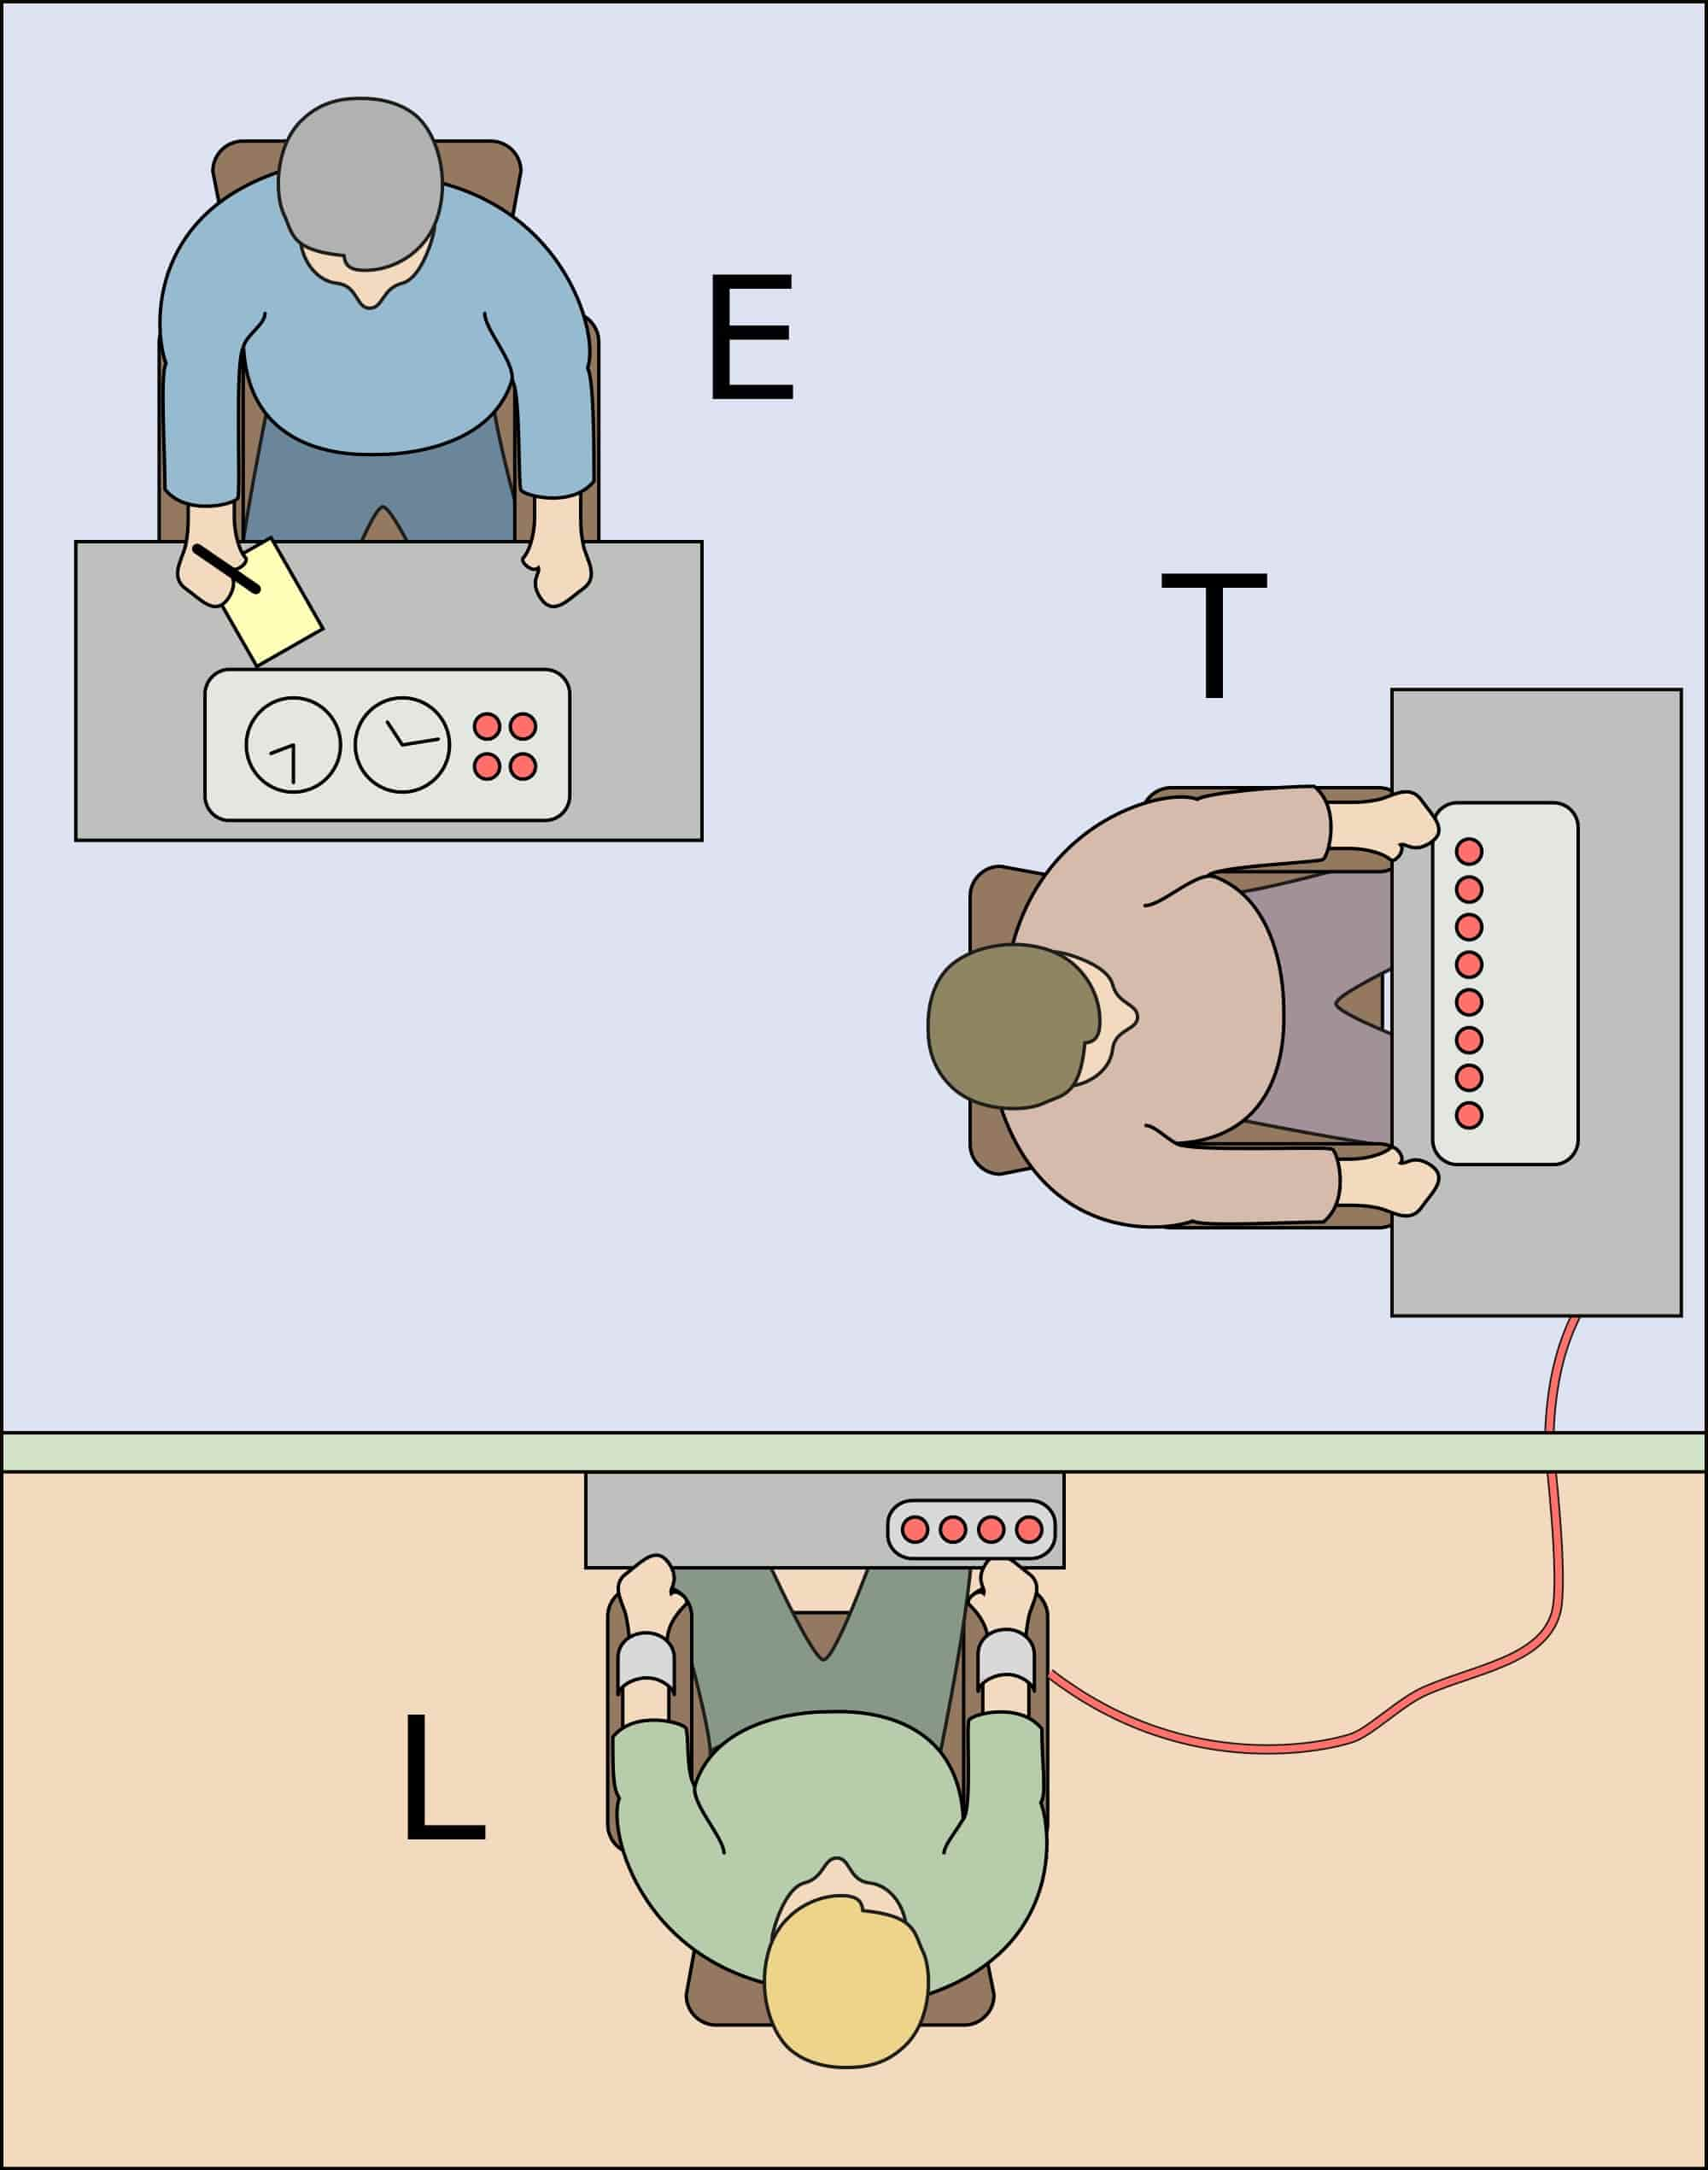
Esta diferencia fundamental entre el grueso de la psicología y el análisis conductual, que estudia individuos, también se refleja en sus métodos experimentales. Muchos investigadores psicológicos emplean diseños de comparación de grupos y usan estadística inferencial para identificar diferencias significativas entre varios grupos, mientras que el análisis conductual usa diseños de un solo sujeto para estudiar la generalidad de principios generales de conducta (ejem.: momentum conductual, descuento de demora). Los analistas conductuales consideran a la predicción y control de la conducta de individuos (en lugar de grupos) ventajosa debido a que mientras los individuos generan conducta, los grupos no lo hacen (Johnston & Pennypacker, 1993, p.23).

Slide 13
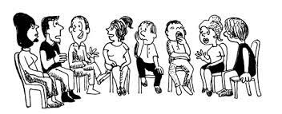
Cuando se conducen estudios de grupos, los resultados con frecuencia se presentan en términos de medias estadísticas para describir como se conduce el individuo “promedio” en el grupo y se emplean desviaciones estándar para describir qué tanto se presenta la variabilidad conductual en el grupo. Desde una perspectiva conductual, estas estadísticas están limitadas, en el sentido de que no describen con precisión la conducta de ningún solo individuo en el grupo (Johnston & Pennypacker, 1993, p. 324). Cada individuo en el grupo posee una carga genética y una extensa historia de aprendizaje que son únicas. Consecuentemente, las manipulaciones ambientales pueden evocar diferentes conductas en una persona comparada con otra. Para ilustrar, un tratamiento que pudiera ser efectivo en un individuo en un grupo, puede no serlo para otro.

Slide 14

En contraste, en el experimento con diseño de un solo sujeto, el individuo sirve como su propio control experimental. Así, el experimento toma en cuenta la carga genética única y la historia de aprendizaje operante del individuo. Ya que el individuo, en un experimento de un solo sujeto, sirve como su propio control (su conducta en la línea base y condiciones control se compara con la que muestra en las condiciones de tratamiento), este tipo de investigación puede determinar con mayor precisión cuándo es que un tratamiento resulta efectivo para un individuo específico.

Slide 15
Explicaciones ambientales de la conducta
Como se dijo ya, los analistas conductuales identifican las causas de la conducta en el medio ambiente. Skinner (1969b) propuso que las variables que influyen en la conducta pueden caer en dos categorías: filogenéticas y ontogenéticas.
Las variables Filogenéticas son características genéticas transmitidas de padres a hijos mediante la reproducción. La Selección Natural, como originalmente fue descrita por Charles Darwin, es el proceso mediante el cual las características mas probables de contribuir a la supervivencia son pasadas a los hijos mediante la reproducción. Los individuos con características que están bien adaptadas a sus ambientes tienen mayor probabilidad de sobrevivir y procrear; consecuentemente, esos rasgos adaptativos tienen mayor probabilidad de aparecer en la siguiente generación, que las características que no facilitan la sobrevivencia y la procreación.

Slide 16
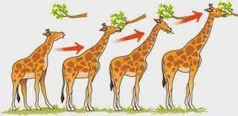
La selección natural es un proceso gradual, en el que solo luego de muchas generaciones la dotación genética de un individuo evoluciona a un punto en el que resulta drásticamente diferente a la dotación genética de sus ancestros (Skinner, 1969b). Estas variables genéticas, en conjunto con el ambiente de los individuos, contribuyen a que tanto a la conducta respondiente como a la operante. De hecho, Skinner (1981) postulaba que “la conducta operante es un proceso evolutivo” (p. 502); esto es, la conducta operante fue seleccionada mediante procesos filogenéticos de selección natural debido a que proporciona medios mediante los cuales los individuos pueden adquirir conductas que resulte adaptativa ante novedosos y cambiantes ambientes durante su tiempo de vida.

Slide 17
Las variables Ontogenéticas son similares a las variables filogenéticas y la selección natural, excepto que los cambios ocurren dentro del tiempo de vida de un individuo (y frecuentemente momento a momento) en lugar de hacerlo a través de múltiples generaciones de individuos (Skinner, 1969b). La ontogenia se refiere a la “selección natural” de conductas como resultado de sus consecuencias. Si un individuo emite una respuesta (ejem.: apostarle al caballo más fuerte) que produce una consecuencia favorable (o reforzante) (ejem.: ganar la apuesta), la probabilidad de que la persona repita esa respuesta en ambientes parecidos, se incrementa; esto es, la conducta queda “seleccionada” y “moldeada” por el ambiente, ya que las respuestas que producen resultados o consecuencias favorables tienden a repetirse en ese ambiente.
De igual manera, si un individuo emite una conducta (ejem.: meterse dentro de un hoyo en la tierra) que resulta en una consecuencia desfavorable (o castigo) (ser picado por un insecto no visto), la probabilidad de que vuelva a emitir una respuesta similar en el futuro, decrece.

Slide 18
Así, tanto la selección natural y la selección operante involucran la selección por consecuencias. Con la selección natural, el ambiente selecciona características que están correlacionadas con la sobrevivencia de la especie y los cambios en estas características evolucionan lentamente sobre muchas generaciones. Con la selección operante, el ambiente selecciona respuestas que están correlacionadas con consecuencias favorables (ejem.: saciar el hambre, quitarse la sed, reducir el dolor) y los cambios en los patrones de respuesta pueden ocurrir de un momento a otro, a lo largo del tiempo de vida de la persona.
Tanto en la filogenia como en la ontogenia, algunas características genéticas y comportamientos no se seleccionan directamente, más bien son incluidos (como sub producto) de la selección de otros rasgos conductuales (Skinner, 1969b). Por ejemplo, si un individuo bebe té verde mientras lee, entonces la conducta de beber té puede incrementarse como un sub producto de la conducta de leer, cuando esta es reforzada.

Slide 19
Clasificación estructural versus clasificación funcional de la conducta
Muchos enfoques para clasificar y comprender el comportamiento aberrante enfatizan propiedades estructurales de la conducta. Por ejemplo, un muchacho que evite el contacto físico y visual con otros y muestre respuestas motoras y vocales peculiares (como referirse a él mismo como “tu” y a otros como “yo”, así como repetitivamente poner a girar objetos), puede recibir el diagnóstico de autismo. Este diagnóstico, entonces, equivocadamente se usará como una explicación de la conducta aberrante (ejem.: él repetidamente pone a girar los objetos por que tiene autismo). Aunque, la afirmación que dice “Él tiene autismo” y la que dice “Él repetidamente gira los objetos” son dos formas de describir el mismo conjunto de hechos. Así que, ninguna de estas afirmaciones puede ser la explicación de la otra.

Slide 20
Los analistas conductuales categorizan la conducta en términos no solo por sus características estructurales, sino también por sus funciones. Por ejemplo, un niño con autismo puede cachetear a otras personas porque, cuando lo hace, reduce la probabilidad de que otros se le acerquen para que complete sus tareas escolares. En este caso, la función de la agresión sería la de evitar las tareas.
En contraste, otro niño con autismo puede cachetear a la gente ya que, cuando lo hace, aumenta la probabilidad de que sus cuidadores le pongan atención. En este caso, la función de la agresión sería la de ganar atención.
Luego, a pesar de que los dos casos impliquen el cachetear a otros (un acto agresivo), las funciones de las conductas difieren. El analizar la función de la conducta aberrante de un individuo nos permite predecir mejor qué tratamientos serán o no efectivos.

Slide 21
El estudio de la conducta como una ciencia natural
El aspecto final que distingue al análisis de la conducta de la psicología tradicional, es que éste examina la conducta como una ciencia natural, de manera que conduce la investigación y el desarrollo de teorías, de manera similar a las ciencias naturales que son la química y la física. Los comportamientos de los científicos, como los de cualquier organismo, son una consecuencia de sus interacciones con el ambiente. Consecuentemente, el analista conductual tiene que aplicar los mismos principios conductuales analíticos a ellos mismos, como lo hacen con los individuos con los que conducen su investigación (Johnston & Pennypacker, 1993). Skinner (1953) estipula que “la ciencia es, primero que nada, un conjunto de actitudes” y es importante que “la ciencia rechace, aún a sus propias autoridades, cuando estas interfieran con la observación de la naturaleza” (p. 12). Skinner enfatizó que “la ciencia es una disposición para aceptar los hechos, aún cuando estos se opongan a nuestros deseos”, y que es importante para los científicos “mantenerse sin una respuesta, hasta que una satisfactoria sea encontrada” (p. 12-13).

Slide 22
Dimensiones del análisis experimental de la conducta
Además de Skinner (1969b) con sus visiones generales de las actitudes, existen diversas actitudes que forman las bases del análisis experimental de la conducta como una ciencia natural. Estas actitudes incluyen:
El determinismo 4. La confiabilidad
La experimentación 5. La duda filosófica
El empirismo 6. La parsimonia
Si los analistas conductuales mantienen estas actitudes, resultará más probable que puedan conducir investigaciones objetivas que ayude en el desarrollo de teorías y principios del análisis conductual.

Slide 23
Determinismo
La creencia o actitud de que todos los eventos en el universo (incluyendo los eventos conductuales) son ordenados, legales, predecibles y que están determinados por causas físicas es denominado determinismo (Cooper, Heron & Heward, 2007; Manzur, 2006).
En general, esto significa que la conducta no ocurre de manera espontánea. Siempre hay una razón para que un organismo o individuo emita una respuesta.
El análisis conductual cree que el comportamiento actual está determinado por variables filogenéticas y ontogenéticas que ya describimos y nosotros nos enfocamos en las contingencias operantes actuales, pues estas pueden ser alteradas de formas que promueven cambios socialmente importantes (ejem.: reducir la agresión entre hermanos).

Slide 24
Los científicos que trabajan en el campo de la física, que es claramente una ciencia natural, han adoptado modelos estocásticos y otros derivados de la mecánica cuántica (que no es determinista) para explicar ciertos fenómenos que no son bien comprendidos mediante la mecánica clásica (Newtoniana) (que es determinista).
No obstante, una creencia general en el determinismo en este momento del desarrollo del análisis conductual, sería, al menos útil, ya que ayudaría a enfocar nuestra atención en las características funcionales de la conducta.
Una vez que las variables funcionales que mantienen la conducta son identificadas, estas variables pueden ser manipuladas con el propósito, ya sea de incrementar comportamientos deseables, como para reducir comportamientos problemáticos.

Slide 25
Experimentación
Si uno acepta que la conducta es completa o en buena parte determinada por causas físicas naturales y que la principal meta de una ciencia natural de la conducta está en la predicción y el control de su objeto de estudio, entonces uno necesariamente es conducido a la adopción de la experimentación como el método principal para estudiar el comportamiento. Skinner especulaba que “quizá la mayor contribución que una ciencia de la conducta podría hacer para la evaluación de las prácticas culturales, sería una insistencia sobre la experimentación” (1953, p. 436).
Los analistas conductuales están interesados en la experimentación que involucra la manipulación de antecedentes ambientales y/o consecuencias como variables independientes y la conducta como la variable dependiente. El propósito de este tipo de experimentación es el de identificar las variables ambientales específicas, de las que una conducta particular es función.

Slide 26
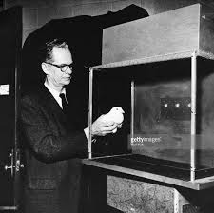
Se dice que existe una relación funcional, cuando un cambio en la variable independiente produce confiablemente un cambio definido en la variable dependiente. Describir una relación funcional entre una respuesta y su reforzador, bajo un contexto ambiental especificado, es más preciso que afirmar que los eventos ambientales causaron la conducta.
Skinner (1953) reconocía que otros, métodos no experimentales, son parte del análisis científico del comportamiento, incluyendo observaciones casuales, clínicas y controladas.
El análisis experimental del comportamiento se enfoca sobre la identificación de los procesos conductuales básicos que subyacen tanto la conducta simple de los animales, como la conducta compleja humana.

Slide 27
Empirismo
El empirismo es la actitud o punto de vista de que información disponible para la ciencia proviene de los sentidos y que las conclusiones científicas deben estar basadas principalmente en la evidencia sensorial. Esto básicamente significa que los científicos deben ser observadores cuidadosos y creer en lo que observan del mundo, en lugar de creer en lo que les han enseñado o en lo que debería de ser.
Al conducir un experimento es importante que el analista conductual mantenga la actitud del empirismo, que es la práctica de realizar decisiones científicas relacionadas con las intervenciones, la investigación y el desarrollo de las teorías, de una manera objetiva, basada en datos fácticos.
Si otras variables, que no sean los datos objetivos, controlan la conducta del científico, entonces no tendrán validez empírica los resultados del experimento.

Slide 28
Confiabilidad
Conducir un solo experimento no es suficiente evidencia para concluir como una variable independiente afecta a una variable dependiente. Los analistas conductuales mantienen la actitud de que el control experimental debe ser confiable. Los analistas conductuales evalúan la confiabilidad a diversos niveles. Uno puede demostrar una relación funcional entre una variable independiente (ejem.: premio contingente) y una variable dependiente (ejem.: obedecer las instrucciones del maestro) en un experimento con solo un participante. Esto típicamente se consigue al medir repetidamente el nivel de obediencia del participante en ausencia de premio, a lo largo de múltiples sesiones, hasta que se obtenga una línea base estable. Luego, se introduce la variable independiente (obedecer consistentemente resultará en un premio bajo un programa pre especificado) y los niveles de obediencia son nuevamente medidos repetidamente a lo largo de diversas sesiones hasta observar niveles estables. Estos dos pasos (múltiples sesiones midiendo los niveles de obediencia, con y sin premio) se repiten. Una relación funcional entre el premio contingente y la obediencia se demuestra para este solo individuo, si las fases en las que la obediencia produce premio muestran consistentemente niveles más altos de obediencia, que las fases en las que la obediencia no produce premios.

Slide 29
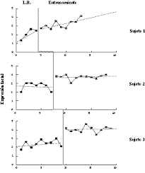
No obstante, el demostrar que el premio contingente aumenta la obediencia con solo un individuo, no nos posibilita el derivar conclusiones acerca de la relación entre el premio y la obediencia para otros individuos. Se requiere de replicaciones adicionales. Esto es, la generalidad de los hallazgos sería ampliamente incrementada al replicar la misma relación funcional con múltiples participantes en un experimento dado, así como replicarlo con otros experimentos con diferentes participantes (niños, adolescentes, adultos), en diferentes contextos y en diferentes momentos.

Slide 30
Duda Filosófica
Aún luego que el analista conductual confiablemente demostró una relación entre variable independiente y dependiente varias veces, resulta importante el mantener un grado de escepticismo o duda filosófica, lo que quiere decir que ellos “continuamente cuestionan la veracidad de lo que se consideran como hechos” (Cooper et al, 2007, p. 6). Mediante la aplicación de la duda filosófica, es importante para el analista conductual el reconocer que los datos obtenidos son limitados y frecuentemente exploratorios, ya que es casi imposible coleccionar la totalidad de datos y hechos.
La duda filosófica es una actitud importante de mantener para los analistas conductuales ya que asegura que el campo del análisis conductual aplicado continúe expandiéndose en su base de principios teóricos y conductuales y en implementar las intervenciones conductuales más eficientes y efectivas, para aquellos a quienes sirve.

Slide 31
Parsimonia
Otra actitud que practican los analistas conductuales es la de la parsimonia, es decir el punto de vista de que ante dos explicaciones alternativas ante los hechos y observaciones disponibles igualmente buenas, el científico debe favorecer la más simple o parsimoniosa.
Para un analista conductual, la parsimonia implica una preferencia por las explicaciones de la conducta que sean simples y estén basadas en principios de análisis conductual básicos, previamente establecidos, antes de confiar en explicaciones que requieren mas suposiciones y variables para explicar la conducta (Johnston & Pennypacker, 1993). El principio de parsimonia es también importante para el análisis conductual aplicado, ya que intervenciones sencillas (que sean efectivas) es más probable que sean implementadas y conducidas con integridad.

Slide 32
Análisis conductual aplicado
Los principios generales sobre los que el análisis conductual aplicado (ACA) fue fundado fueron desarrollados (y continúan siendo refinados) desde los resultados de experimentos de laboratorio en el análisis experimental de la conducta.
Así que, es importante que las actitudes enfatizadas en el análisis experimental de la conducta también sean implementadas en los escenarios aplicados.

Slide 33
El ACA difiere del análisis experimental de la conducta por ser una disciplina clínica en la que los principios generales del aprendizaje y la conducta se emplean para resolver o reducir problemas de relevancia social. En los inicios del desarrollo del ACA, el análisis conductual aplicado trabajaba principalmente en los campos de la psicología y la educación. Como fue descrito por Baer, Wolf y Risley (1968), hay 7 dimensiones del ACA que ayudan a enfocar nuestra disciplina hacia su meta central de resolver problemas de relevancia social.
Estas incluyen:
(1) ser aplicado (5) ser conceptualmente sistemático
(2) ser conductual (6) ser efectivo
(3) ser analítico (7) tener dimensiones generalizables
(4) ser tecnológico

Slide 34
1) APLICADO
El ACA selecciona conductas que sean aplicadas, que quiere decir que sean socialmente aceptables y actualmente importantes para el individuo cuyo comportamiento esté siendo modificado, así como el de su familia (Baer et al, 1968). Por ejemplo, enseñarle a un niño que tenga un diagnóstico de autismo, a no comunicarse mediante gestos o símbolos impresos, para imitar sonidos lingüísticos (respuestas ecoicas) o a solicitar objetos preferidos (mandos), podría representar una meta de tratamiento socialmente relevante, mientras que enseñarle al niño a clavar un clavo con un martillo, no lo sería.
2) CONDUCTUAL
Una dimensión fundamental del ACA consiste en enfocarse en la observación directa, la medición objetiva, la cuantificación, la predicción y el control de la conducta (Baer et al, 1968). El ACA típicamente no se basa en mediciones indirectas de la conducta tales como los auto reportes, las entrevistas o las listas de verificación (Baer, Wolf & Risley, 1967).

Slide 35
3. ANALÍTICO
La tercera dimensión del ACA es que este es analítico, lo que quiere decir que cuando tratamos con la conducta, empleamos diseños de un solo caso objetivos y controlados, que permiten una demostración creíble de la efectividad de nuestra intervención, siempre que podamos. Básicamente, esto significa que nos esforzamos en demostrar una relación funcional 8como la definimos previamente) entre nuestro tratamiento y cualquier cambio observado en la conducta objetivo (Baer et al, 1968). Baer y colaboradores (1987) enfatizaron que cuando seleccionamos un diseño experimental para ser implementado, uno debe escoger el diseño que mejor se ajusta para la pregunta experimental, en lugar de ajustar la pregunta experimental para que se ajuste al diseño experimental específico.

Slide 36
4. TECNOLÓGICO
Es importante que los analistas conductuales sean tecnológicos, lo que significa que de manera amplia y detallada describen sus procedimientos cuando conducen experimentos e implementan intervenciones conductuales. Esta información, que incluye procedimientos escritos, definiciones operacionales de conductas objetivo y datos íntegros de los procedimientos, debe ser documentada de una manera que permita que otro analista conductual aplicado razonablemente competente pueda replicar el estudio luego de haber leído estos documentos (Baer et al, 1968), 1987).

Slide 37
5. CONCEPTUALMENTE SISTEMÁTICO
Las asesorías e intervenciones que implementan los analistas conductuales son aplicadas por naturaleza. Sin embargo, estas intervenciones y los enfoques que usan para desarrollarlas deben ser conceptualmente sistemáticas (Baer et al, 1968), lo que quiere decir que están basadas en los principios conductuales básicos que han sido validados empíricamente a lo largo de varios años por científicos que conducen investigación básica sobre las teorías conductuales del análisis experimental de la conducta. Algunos ejemplos de los componentes de una intervención sistemáticamente conceptualizada son la extinción y los programas de reforzamiento.

Slide 38
6. EFECTIVIDAD
Muchos experimentos que emplean diseños de grupos incorporan a la estadística inferencial para determinar si hay diferencias estadísticamente significativas entre los grupos. Los analistas conductuales aplicados rara vez usan estadísticas para determinar si un cambio conductual es significativo. En lugar de ello, los analistas conductuales determinan la efectividad de sus procedimientos al evaluar sus datos, frecuentemente mediante la inspección visual (Fisher, Kelley & Lomas, 2003), esto es, si el individuo cuya conducta fue cambiada y su familia, cuidadores y amigos de éste, encuentran significante el cambio conductual obtenido. El que un cambio conductual sea estadísticamente significativo no significa que el cambio resulte socialmente importante.

Slide 39
7. GENERALIZABLE
El ultimo principio del ACA es que los hallazgos deben ser generalizables a otros escenarios, cuidadores o comportamientos (Baer et al, 1968). Si la conducta agresiva y disruptiva de un niño es disminuida casi a cero en una clínica, pero en la escuela y en el hogar el niño persiste en la conducta problema, entonces la reducción en el comportamiento no se ha generalizado. La generalización es importante ya que no resulta benéfico el reducir el comportamiento negativo, si el niño solo pasa algunas horas a la semana en la clínica. La intervención conductual solo es benéfica si disminuye la conducta del niño en diferentes escenarios cuando diferentes cuidadores la implementan. La manera más efectiva de asegurarse que ocurra la generalización consiste en programarla dentro de la intervención (Stokes & Baer, 1977).

Slide 40
Referencia
Fisher W. W., Groff R. A. y Roane H. S. (2011)
Chapter 1 Applied Behavior Analysis:
History, Philosophy, Principles, and Basic Methods
En: Fisher, Piazza & Roane: Handbook of Applied Behavior Analysis
Guilford Press

